Slide 1
Présentation du concept au Conseil d’établissement mercredi 13 septembre 2023
Notes:
Une fois validées par le Conseil de direction, les prestations sont progressivement mises en œuvre au sein de l’établissement.
Chaque équipe assume la part qui lui revient dans les processus décrits et participe pleinement, dans une posture réflexive, au processus d’évaluation des prestations.
Le déploiement du concept se fait de manière progressive, à partir de la rentrée scolaire 2023-2024, dans l’attente du retour de l’organe cantonal en charge de l’analyse des concepts fournis par les établissements.
Le Conseil de direction définit les modalités d’évaluation du concept. A la fin de chaque année scolaire, un bilan est réalisé sur la base des éléments récoltés par les différentes équipes et transmis à la direction. Ces éléments sont ensuite analysés à la lumière des critères définis pour évaluer le degré d’atteinte des objectifs.

Slide 2
Fruit du travail du comité de projet
Direction
Cycle 1
Cycle 2
Cycle 3
Aide à l’intégration
Santé en milieu scolaire
Service PPLS
MATAS
Notes:
Le processus d’élaboration du concept s’est déroulé en sept étapes, entre novembre 2019 et juin 2023.
Le concept se veut évolutif, de manière à rester en capacité d’absorber les changements qui interviennent régulièrement dans l’environnement scolaire. Chaque année, un bilan est effectué sous la responsabilité du Conseil de direction, afin de déterminer si le dispositif répond aux besoins inventoriés ou si de nouveaux besoins ont entretemps émergé.

Slide 3
Un environnement scolaire favorable à la réussite
Garantir une collaboration efficace entre intervenants en milieu scolaire
Optimiser l’exploitation des ressources
Créer une alliance éducative
Porter une attention toute particulière aux moments dits de transitions
Créer des synergies avec les structures existantes dans le tissu local
Notes:
Dans notre style de gouvernance, nous adoptons la stratégie dite du poulpe. Fort de ses trois cœurs et de son cerveau central qui communique avec huit tentacules équipés de millions de capteurs, le poulpe a peaufiné au fil du temps ses stratégies d’évolution et a développé des capacités cognitives hors du commun. Un flux permanent d’informations circule entre ses systèmes nerveux périphériques et son système central. Cet animal fascinant à tous les points de vue constitue une source d’inspiration pour qui accepte de se décentrer et de regarder le monde autrement.
A l’image du fond marin, nous veillons à ce que chaque équipe fonctionne avec le degré d’autonomie que lui attribue le Conseil de direction qui, dans son rôle de pilotage et de coordination, veille à ce que les actions d’une équipe profitent à l’évolution et au développement du système dans son ensemble.
Le C360° que nous développons dans notre établissement s’ancre dans cette vision managériale.
Sur le schéma qui suit, les équipes constituées conduites par le Conseil de direction (CDir) sont représentées par le poulpe.
Les équipes qui ne relèvent pas ou que partiellement de la responsabilité du directeur, ainsi que les partenaires réguliers sont attachés aux récifs coralliens. Considérons-les comme autant d’éléments indispensables à l’évolution des élèves de notre établissement, à leur bien-être et à la réussite de leur parcours scolaire.
Cet environnement doit être en mesure d’accueillir et de nourrir les élèves dans toute leur diversité pour leur permettre d’évoluer et de se développer de manière harmonieuse, dans la prise en considération de leurs capacités propres et de leurs besoins spécifiques.
Notre concept d’établissement, représenté par l’image du nautile, relie dans la même visée inclusive les différents corps professionnels qui gravitent dans le périmètre scolaire et périscolaire des élèves, quant à eux illustrés par les poissons qui évoluent dans cet environnement.
Référence : «La stratégie du poulpe», par Emmanuelle Joseph-Dailly, Editions Eyrolles, 2021, ISBN 978-2-416-00269-4

Slide 4
Site internet
Socle universel
Actions ciblées
Interventions spécifiques
27 prestations
17 prestations
18 prestations
Interventions intensives
2 prestations
Notes:
Nous avons opté pour un format numérique. A cet effet, le comité de projet a développé avec l’aide d’un enseignant expert en la matière une plate-forme dédiée accessible à partir de l’intranet de l’établissement.
Cet espace de travail vise à faciliter la tâche des corps professionnels qui œuvrent en milieu scolaire. Il présente l’avantage de réunir sur une seule plate-forme les informations utiles, les ressources disponibles et les processus établis dans notre établissement.
Chaque prestation fait l’objet d’une fiche pratique rédigée par le comité de projet. Il est ainsi aisé d’accéder aux prestations répertoriées dans les quatre niveaux d’intervention.
Christophe Roulet, enseignant au cycle 3 et également à l’Ecole des Métiers de Fribourg, a développé ce site sur la base des besoins exprimés par le comité de projet du concept.

Slide 5
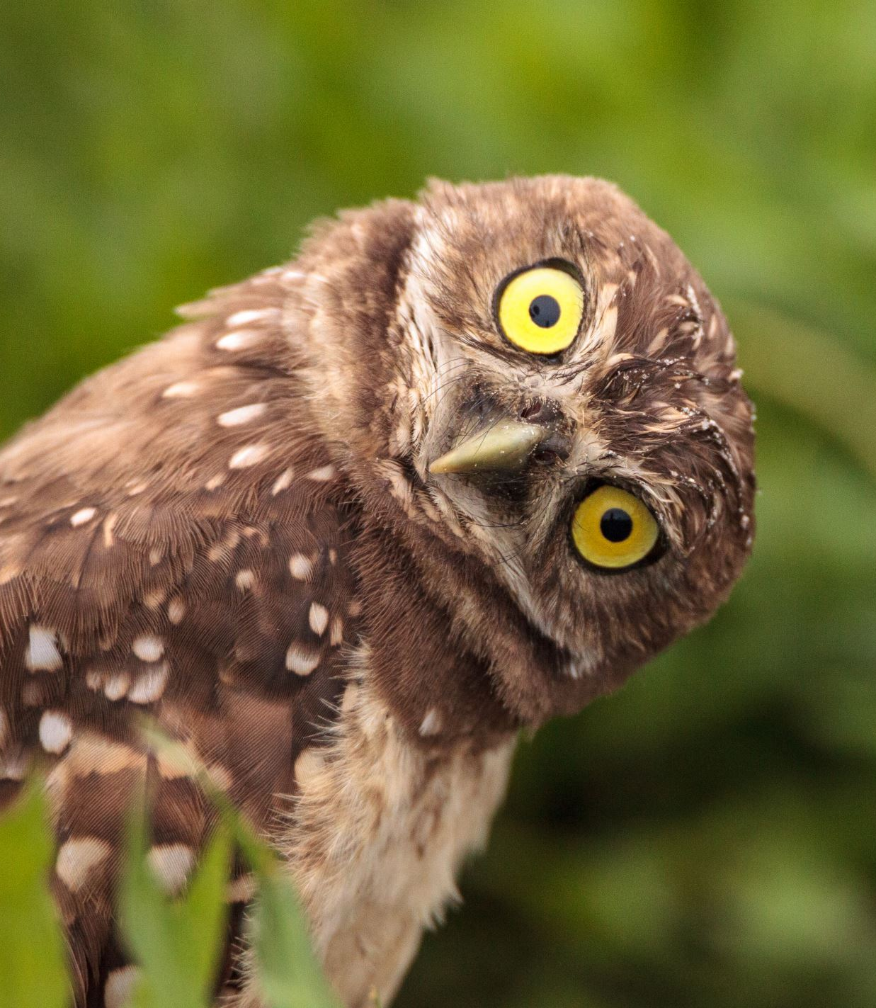
Prestacheck
Qui a besoin d'aide ?
Dans quel cycle ?
La maitrise du français fait-elle partie de la problématique ?
Elève
Groupe d'élèves
Classe
Enseignant(e)
Cycle 1
Cycle 2
Cycle 3
Oui
Non
Le harcèlement fait-il partie de la problématique ?
Non
Oui
Parfois
Je ne sais pas
Un(e) élève a-t-il des difficultés de comportement importantes ?
Non
Oui
Parfois
Un(e) ou des élèves vivent-ils actuellement une situation de crise en dehors de l'école ?
Non
Oui
Je ne sais pas
Soumettre
Notes:
Une fois validées par le Conseil de direction, les prestations sont progressivement mises en œuvre au sein de l’établissement. Chaque équipe assume la part qui lui revient dans les processus décrits et participe pleinement, dans une posture réflexive, au processus d’évaluation des prestations.
Le déploiement du concept se fait de manière progressive, à partir de la rentrée scolaire 2023-2024, dans l’attente du retour de l’organe cantonal en charge de l’analyse des concepts fournis par les établissements. Le Conseil de direction définit les modalités d’évaluation du concept. A la fin de chaque année scolaire, un bilan est réalisé sur la base des éléments récoltés par les différentes équipes et transmis à la direction. Ces éléments sont ensuite analysés à la lumière des critères définis pour évaluer le degré d’atteinte des objectifs.
« Prestaschek » : par un système de questions successives, cet outil facilite la recherche de prestations.

Slide 6
Priorités dans la mise en œuvre
Pratiques pédagogiques universelles
Porter un effort principal sur le renforcement du travail d'équipe dans un souci de cohésion, de cohérence et d'efficacité
Encourager à tous les niveaux les échanges de pratiques
Communication
Présenter le concept aux différents publics
Exploiter dans le cadre professionnel les outils et les canaux de communication adéquats
Offrir un accompagnement qualitatif dans le développement professionnel
Créer un environnement de travail favorable à la réussite de toutes et de tous les élèves, en veillant tout particulièrement à la gestion de classe et à la différenciation
Mettre en valeur à tous les niveaux les réussites individuelles et collectives
Prestations
Prévention
S'approprier les processus établis et maitriser les outils fournis
Placer les prestations sur un axe qualitatif, en évaluer l'efficacité et opérer des mises à jour régulières
Développer de nouvelles prestations quand les besoins du terrain le nécessitent
Accorder toute leur importance aux transitions dans les degrés primaire et secondaire
Développer les projets collectifs dans une démarche de co-construction chaque fois que possible
Prendre soin du climat d'établissement
Impliquer les élèves dans la vie de l'établissement et créer un environnement favorable à leur responsabilisation
Créer un environnement scolaire dans lequel les forces s'additionnent plutôt que s'opposent
Tirer profit des ressources existantes sans les épuiser
Créer les conditions favorables à la collaboration dans et entre les secteurs professionnels
Pratiquer efficacement le feed-back positif et constructif
Ancrer les projets pédagogiques dans la durée

Slide 7
Critères et indicateurs
Besoins du terrain
Processus établis
Effets attendus
Les ressources répondent-elles aux besoins du terrain et sont-elles exploitées de manière optimale ?
Les actrices et les acteurs professionnels impliqués suivent-ils les processus et maitrisent-ils les outils disponibles ?
Les pratiques professionnelles du socle universel profitent-elles à l'intégralité des élèves ? Favorisent-elles leurs apprentissages ? Leur permettent-elles de maximiser leur potentiel ? Contribuent-elles à leur accomplissement ?
Les actions ciblées permettent-elles de soutenir efficacement la réussite des élèves ?
Les interventions spécifiques apportent-elles aux élèves bénéficaires un soutien efficace ?
Le ratio entre les investissements consentis et les bénéfices attendus dans les interventions intensives est-il équilibré ?
Le concept conserve-t-il une plasticité suffisante pour évoluer au plus près de la réalité observée ?
Les modalités de collaboration sont-elles connues et exploitées à satisfaction ?
Les actrices et les acteurs professionnels impliqués utilisent-ils les outils et canaux de communication dans le respect du cadre légal et réglementaire en vigueur ?
Nous donnons-nous les moyens d'analyser les besoins exprimés et d'y apporter les réponses adéquates ?

Slide 8
Sondage réalisé en juin 2023
Moyenne 4,59 / 5
Moyenne 4,42 / 5
Moyenne 4,36 / 5

